Slide 1
DASAR PROMKES
Kismi M. M.Kes

Slide 3
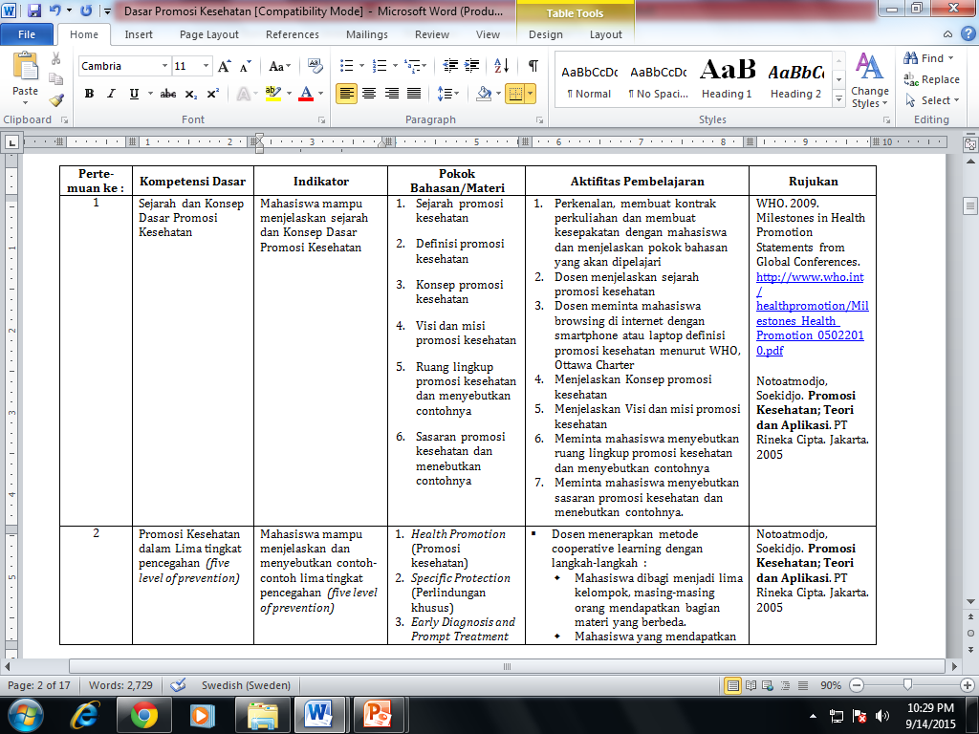

Slide 4
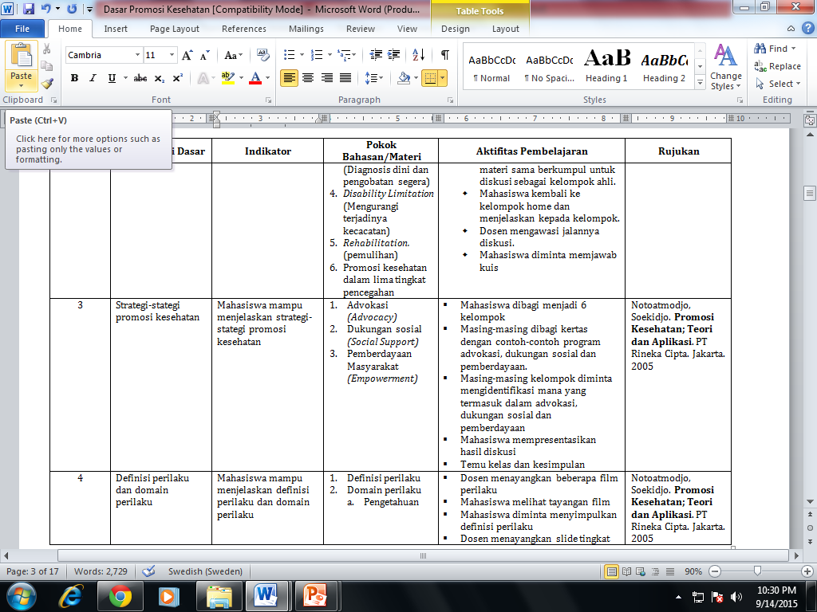

Slide 5
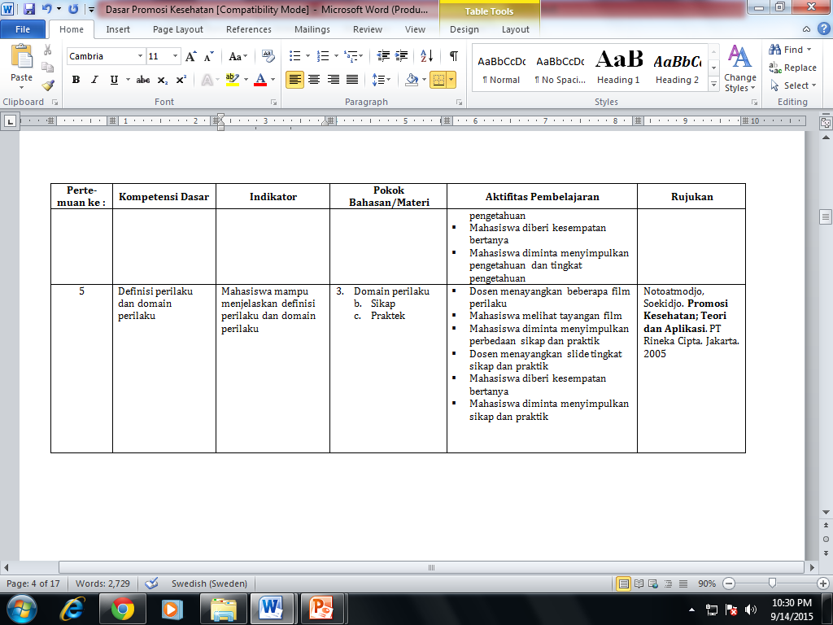

Slide 6
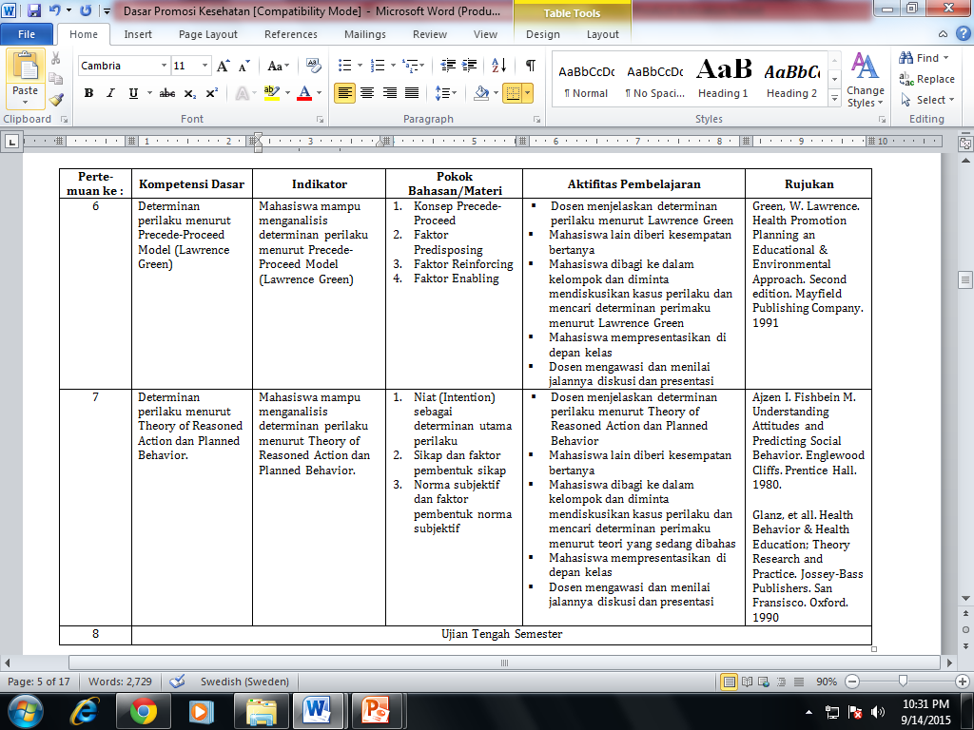

Slide 7
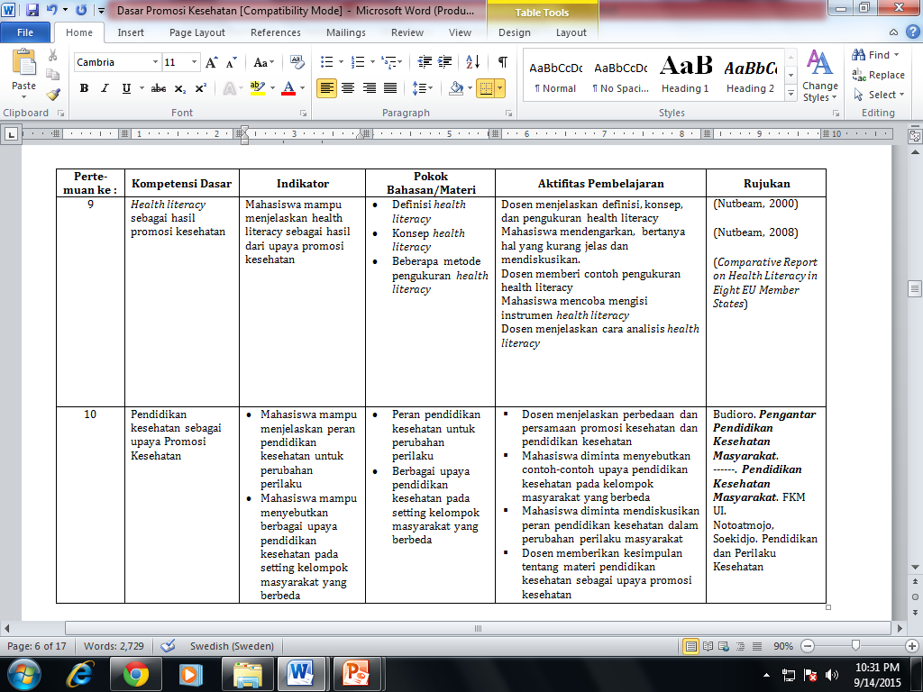

Slide 8
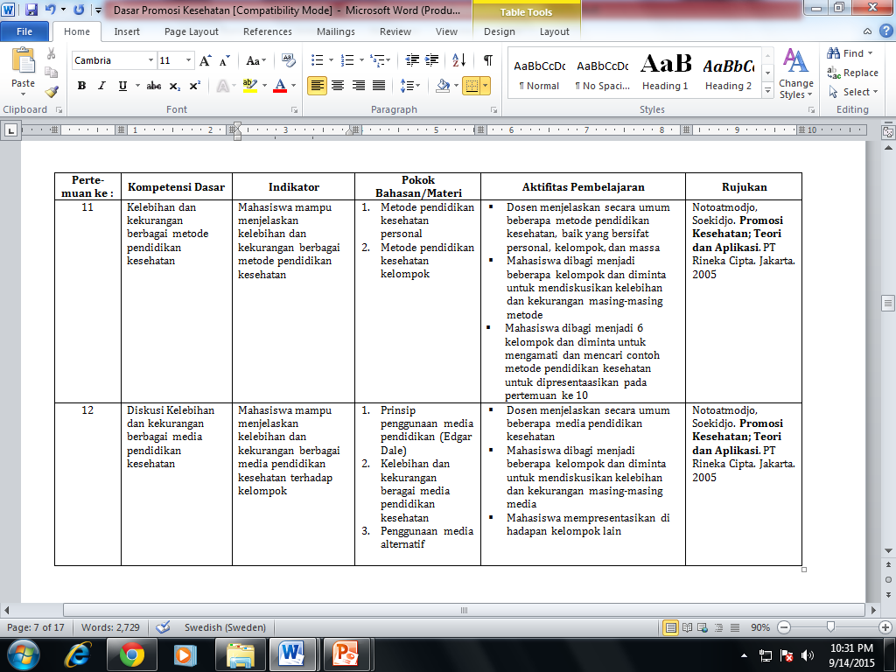

Slide 9
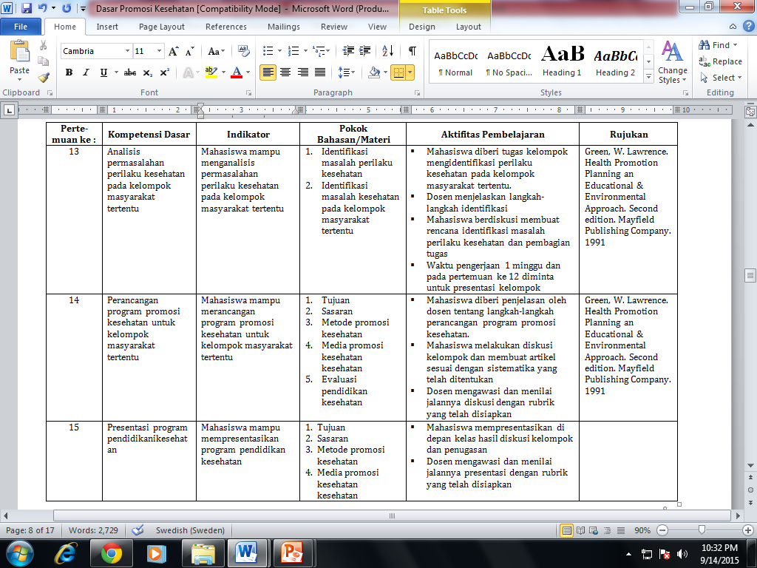

Slide 10
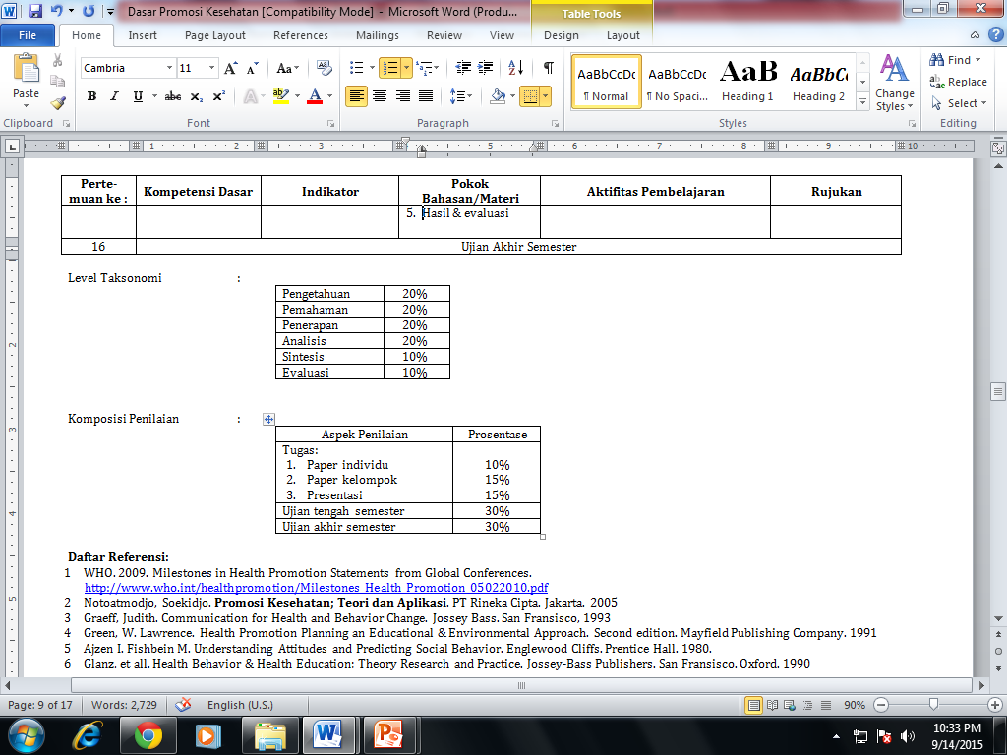

Slide 11
Pokok Bahasan
DASAR PROMKES
Sejarah promosi kesehatan
Definisi promosi kesehatan
Konsep promosi kesehatan
Visi dan misi promosi kesehatan
Ruang lingkup promosi kesehatan dan menyebutkan contohnya
Sasaran promosi kesehatan

Slide 12
Sejarah
DASAR PROMKES
Konsep promosi kesehatan merupakan pengembangan dari konsep pendidikan kesehatan, sejalan dengan perubahan paradigma kesehatan masyarakat ( Public Health ).
Perubahan padigma kesehatan masyarakat terjadi antara lain akibat perubahan pola penyakit, gaya hidup, kondisi kehidupan lingkungan, kehidupan demografi dll.

Slide 13
DASAR PROMKES
Sejarah
Pada awal perkembangannya, kesehatan masyarakat difokuskan pada faktor-faktor yang menimbulkan risiko kesehatan seperti udara, air, penyakit-penyakit bersumber makanan serta penyakit- penyakit yang buruk.
Dalam perkembangan selanjutnya disadari bahwa kondisi kesehatan juga dipengaruhi oleh gaya hidup masyarakat.
Sejak saaat itu, pendidikan kesehatan menjadi perhatian dan merupakan bagian dari upaya kesehatan masyarakat yang difokuskan kepada :
Perilaku berisiko seperti : Merokok, Perilaku seks berisiko, Makanan rendah serat, dan Kurang gerak
Pelayanan kedokteran pencegahan
Deteksi dini pencegahan.

Slide 14
DASAR PROMKES
Sejarah
Deklarasi Alma Ata ( 1978 ) menghasilkan strategi utama dalam pencapaian Kesehatan Bagi Semua (Health For All ) melalui pelayanan kesehatan dasar (Primary Health Care ). Salah satu komponen di dalam pelayanan kesehatan dasar itu adalah pelayanan kesehatan, yang di Indonesia pernah juga disebut penyuluhan kesehatan

Slide 15
DASAR PROMKES
Sejarah
Pada tahun 1986 di Ottawa, Canada, dilangsungkan konferensi internasional promosi kesehatan yang menghasilkan piagam Ottawa (Ottawa Charter ) yang menjadi acuan bagi promosi kesehatan, termasuk di Indonesia. Sesuai dengan piagam Ottawa, aktivitas promosi kesehatan adalah Advokasi (Advocating), Pemberdayaan (Enabling), dan Mediasi (Mediating).

Slide 16
DASAR PROMKES
Sejarah
Selanjutnya piagam Ottawa juga merumuskan lima komponen utama promosi kesehatan yaitu :
Membangun kebijakan public berwawasan kesehatan (Built Health Public Policy), artinya mengupayakan agar para pembantu kebijakan diberbagai sektor dan tingkatan administrasi mempertimbangkan dampak kesehatan dari setiap kebijakan yang dibuatnya.
Menciptakan lingkungan yang mendukung (Create Supportive Environtments ) artinya menciptakan suasana lingkungan ( baik fisik maupun sosial politik) yang mendukung sehingga masyarakat termotivasi untuk melakukan upaya – upaya yang positif bagi kesehatan.

Slide 17
DASAR PROMKES
Sejarah
Memperkuat gerakan masyarakat (Streghthen community action) artinya memberikan dukungan terhadap kegiatan masyarakat agar lebih berdaya dalam upaya mengendalikan faktor – faktor yang mempengaruhi kesehatan.
Mengembangkan keterampilan individu (Develop personal skill) artinya mengupayakan agar masyarakat mampu membuat informasi, pendidikan dan pelatihan memadai. Upaya ini akan lebih efektif dan efisien bila dilakukan melalui pendekatan tatanan (setting).
Reorient pelayanan kesehatan (Reorient Health Service) artinya mengubah orientasi pelayanan kesehatan agar lebih mengutamakan upaya preventif dan promotif tanpa mengesampingkan upaya kuratif dan rehabilitatif

Slide 18
DASAR PROMKES
Definisi
Apa itu Kesehatan?
“Health is a state of complete physical, mental and social well-being and not merely the absence of diseases or infirmity”
World Health Organization
Keadaan sehat, baik secara fisik, mental, spiritual maupun sosial yang memungkinkan setiap orang untuk hidup produktif secara sosial dan ekonomis
Pasal 1 UU Kesehatan NO. 36 Th. 2009

Slide 19
DASAR PROMKES
Definisi
Apa itu Promosi Kesehatan?
“Proses pemberdayaan individu dan masyarakat untuk meningkatkan kemampuan mereka mengendalikan determinan kesehatan sehingga dapat meningkatkan derajat kesehatan mereka “.
World Health Organization
“Upaya untuk meningkatkan kemampuan masyarakat dalam mengendalikan faktor-faktor kesehatan melalui pembelajaran dari, oleh, untuk dan bersama masyarakat, agar mereka dapat menolong dirinya sendiri, serta mengembangkan kegiatan yang bersumberdaya masyarakat, sesuai sosial budaya setempat dan didukung oleh kebijakan publik yang berwawasan kesehatan.”
Depkes RI

Slide 20
DASAR PROMKES
Visi
“Meningkatkan kemampuan masyarakat untuk memelihara dan meningkatkan derajad kesehatannya, baik fisik, mental dan sosialnya sehingga produktif secara ekonomi maupun sosial.”

Slide 21
DASAR PROMKES
Misi
Advocate (mengadvokasi)
Meyakinkan pembuat kebijakan bahwa program kesehatan yang akan dijalankan tsb penting.
Mediate (menjembatani)
Menjembatani sektor kesehatan dengan non kesehatan. (kemitraan)
Enable (memampukan)
Memberikan keterampilan kepada masyarakat agar mandiri di bidang kesehatan

Slide 22
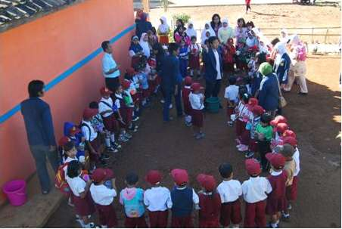
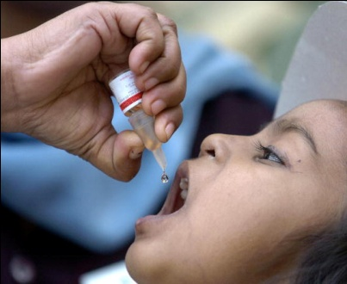
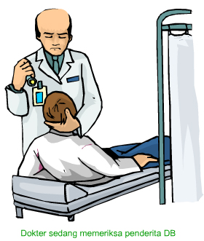
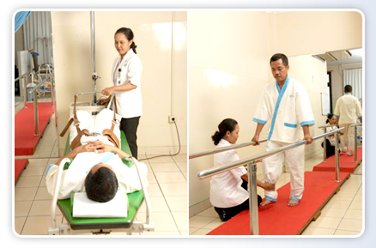
DASAR PROMKES
KONSEP-KONSEP PROMOSI KESEHATAN
Lima tingkat pencegahan penyakit :
Health Promotion
(Peningkatan/ promosi kesehatan)
Specific protection
(Perlindungan khusus melalui imunisasi)
Early Diagnosis and prompt treatment
(Diagnosis dini dan pengobatan segera)
Disability limitation
(Membatasi/ mengurangi terjadinya kecacatan)
Rehabilitation
(Pemulihan)

Slide 23
Strategi
DASAR PROMKES
Kebijakan berwawasan kesehatan (Healthy Public Policy)
Lingkungan yang mendukung (supportive environment)
Reorientasi pelayanan kesehatan (Reorient Health Services)
Keterampilan individu (Personal skill)
Gerakan masyarakat ( Community Action)

Slide 24
DASAR PROMKES
Kebijakan berwawasan kesehatan (Healthy Public Policy)
Strategi promosi kesehatan yang ditujukan kepada para pembuat kebijakan agar mengeluarkan kebijakan-kebijakan publik yang mendukung atau menguntungkan kesehatan.
Misal : Perda KTR

Slide 25
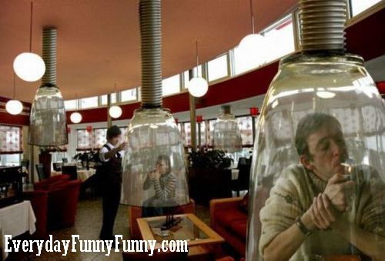
Lingkungan yang mendukung (supportive environment)
Strategi ini ditujukan kepada para pengelola tempat umum, termasuk pemerintah kota agar mereka menyediakan sarana prasarana atau fasilitas yang mendukung terciptanya perilaku sehat bagi masyarakat, terutama pengunjung tempat-tempat umum tersebut.
Misal : tersedianya Toilet,
tempat sampah,
smoking room

Slide 26
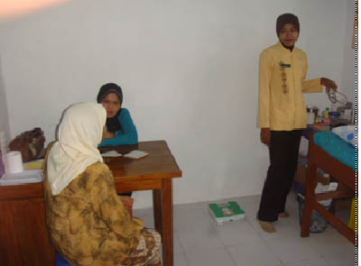
Reorientasi pelayanan kesehatan (Reorient Health Services)
Penyelenggara pelayanan kesehatan baik pemerintah maupun swasta harus melibatkan bahkan memberdayakan masyarakat agar mereka juga dapat berperan tidak hanya sebagai penerima pelayanan kesehatan tetapi juga penyelenggara pelayanan kesehatan.

Slide 27
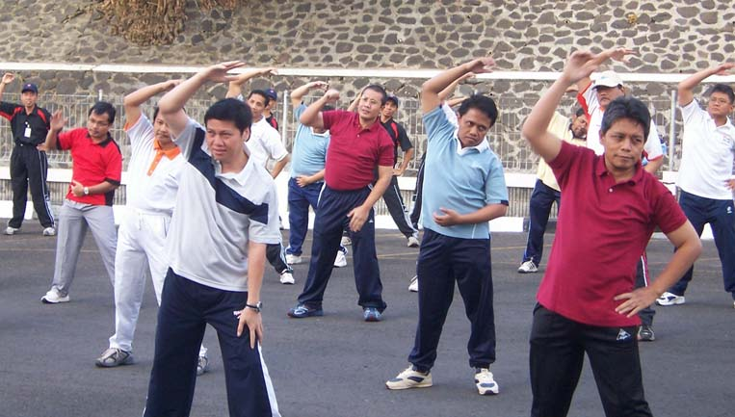
Keterampilan individu (Personal skill)
Meningkatkan pemahaman anggota masyarakat tentang cara-cara memelihara kesehatan, mencegah penyakit, mengenal penyakit, mencari pengobatan ke fasilitas kesehatan profesional, meningkatkan kesehatan, dsb.
Misal : keterampilan membuat LGG, keterampilan gerakan senam, dll

Slide 28
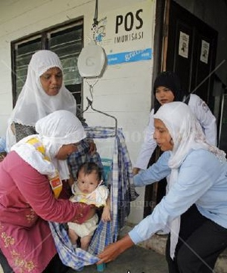
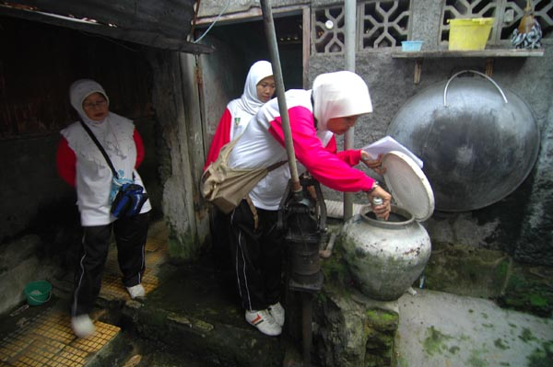
Gerakan masyarakat ( Community Action)
Kegiatan-kegiatan masyarakat yang mendukung pemeliharaan dan peningkatan di bidang kesehatan.
Misal : Posyandu, PSN

Slide 29
DASAR PROMKES
Sasaran
Individu : face to face, paling efektif, respon langsung
Kelompok : kelompok kecil 6-15 orang, kelompok besar 15-50 orang
Kelompok kecil: diskusi kelompok, brainstorming, bola salju, role play, simulasi, dsb
Kelompok besar : ceramah, seminar, lokakarya, dsb
Massa : sasaran heterogen, public speaking, media electronic, media cetak, media outdoor

Slide 30
DASAR PROMKES
Ruang lingkup
Berdasarkan aspek pelayanan kesehatan :
promotif, : sasarannya orang sehat
Preventif : sasarannya org dg risiko tinggi
Kuratif : sasarannya orang sakit
Rehabilitatif : sasarannya orang yang baru sembuh

Slide 31
DASAR PROMKES
Ruang lingkup
Berdasarkan tatanan/ tempat pelaksanaan
Tatanan keluarga/ rumah tangga
Tatanan sekolah
Tempat kerja
Tempat-tempat umum
Institusi pelayanan kesehatan

Slide 32
So,
Sejarah promosi kesehatan?
Definisi promosi kesehatan?
Konsep promosi kesehatan?
Visi dan misi promosi kesehatan?
Ruang lingkup promosi kesehatan?
Sasaran promosi kesehatan?

